Slide 1

Curso: Fundamentos de Data Science Unidad II: Fundamentos para Data Science.
Clase 3: Conceptos básicos.
Profesor: Diego Miranda O.
Ingeniero de Ejecución en Administración (UST)
Diplomado en Big Data para la toma de decisiones (PUC)
Magíster en Data Science (Estudiante, USS)

Slide 2
Dataframe

Slide 3
Dataset

Slide 4

Librería Pandas
Es una librería de código abierto, que está diseñada específicamente para la manipulación y el análisis de datos en el lenguaje Python. Es potente, flexible y fácil de usar. Con Pandas, se puede utilizar el lenguaje Python para cargar, alinear, manipular o incluso fusionar datos.
Además del análisis de datos, Pandas se utiliza mucho para la «Data Wrangling«. Este término engloba los métodos de transformación de datos para procesarlos.
Pandas trabaja sobre DataFrames, donde cada columna contiene los valores de una variable y cada fila contiene un conjunto de valores de cada columna. Los datos almacenados en un DataFrame pueden ser números o caracteres.

Slide 5
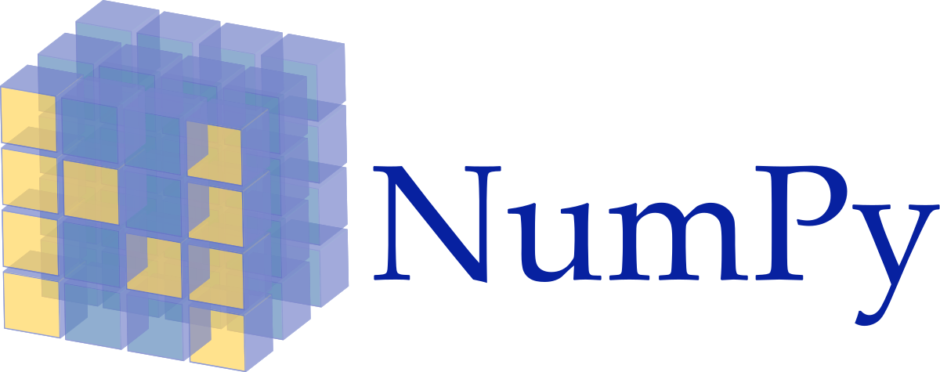
Librería Numpy
Es una librería de Python especializada en el cálculo numérico y el análisis de datos, especialmente para un gran volumen de datos.
Incorpora una nueva clase de objetos llamados arrays que permite representar colecciones de datos de un mismo tipo en varias dimensiones, y funciones muy eficientes para su manipulación.
La ventaja de Numpy frente a las listas predefinidas en Python es que el procesamiento de los arrays se realiza mucho más rápido (hasta 50 veces más) que las listas, lo cual la hace ideal para el procesamiento de vectores y matrices de grandes dimensiones.

